Slide 1

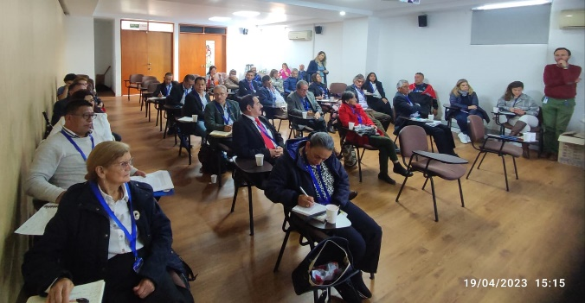
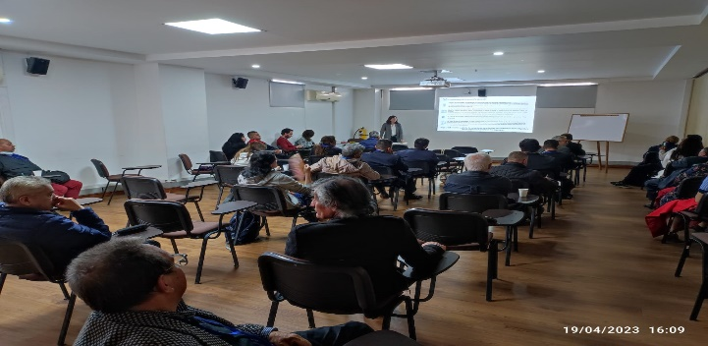



REGISTRO FOTOGRÁFICO DE EVENTOS COMUNITARIOS O INSTITUCIONALES
 |  |  |  |  |  |  |  |  |  |  |  |  |  |  |  |  |  |  |  |  |  |  |  |  |  |  |  |  |  |  |  |  |  |  |  |  |  |  |  |  |  |  |  |  |  |  |  |  |  |  |  | Hoja No. |  |  |  |  |  |  |  |  |  |  | de |  | 2
 | Tipo de evento: |  |  |  |  |  |  |  | Reunión Encuentro de vocales de control – Avance de obras PTAR SALITRE y CANOAS |  |  |  |  |  |  |  |  |  |  |  |  |  |  |  |  |  |  |  | Fecha: |  |  |  |  |  | 19 abril 2023 |  |  |  |  |  |  |  |  |  |  |  |  |  | Área EAAB: |  |  |  |  |  | D.G.C. y Gerencia General
 | Municipio: |  |  |  |  |  | Bogotá |  |  |  |  |  |  |  |  |  |  | Rural |  |  |  |  |  | Urbano |  |  |  | X |  |  |  |  | Lugar |  |  |  |  |  |  |  |  |  | Av calle 24 37 15 Central de Operaciones
 | Institución Empresa |  |  |  |  |  | Vocales de Control
 | HAGA CLIC DENTRO DEL |  |  |  |  |  |  |  |  |  |  |  |  |  |  |  |  |  |  |  |  |  |  |  |  |  |  |  |  |  | HAGA CLIC DENTRO DEL
 | CUADRO E INSERTE LA IMAGEN |  |  |  |  |  |  |  |  |  |  |  |  |  |  |  |  |  |  |  |  |  |  |  |  |  |  |  |  |  | CUADRO E INSERTE LA IMAGEN
 | HAGA CLIC DENTRO DEL |  |  |  |  |  |  |  |  |  |  |  |  |  |  |  |  |  |  |  |  |  |  |  |  |  |  |  |  |  |  | HAGA CLIC DENTRO DEL
 | CUADRO E INSERTE LA IMAGEN |  |  |  |  |  |  |  |  |  |  |  |  |  |  |  |  |  |  |  |  |  |  |  |  |  |  |  |  |  |  | CUADRO E INSERTE LA IMAGEN
Tema: Reunión de Vocales de Control
Participantes Asistieron 33 vocales de control, 1 Gerente General ,3 asesores de la Gerencia General, 1 funcionaria de la Dirección Comunicaciones, 2 funcionarios de la Dirección Gestión Comunitaria. Total asistencia 39 participantes Exposición de temas: se llevó a cabo reunión de presentación de la Gerente General Dra Cristina Arango sobre avance de obras de PTAR Salitre y Canoas.
Elaboró: Deisy Sánchez Revisó : Carlos Julio Mora
MPMS0301F09-01

